Slide 1
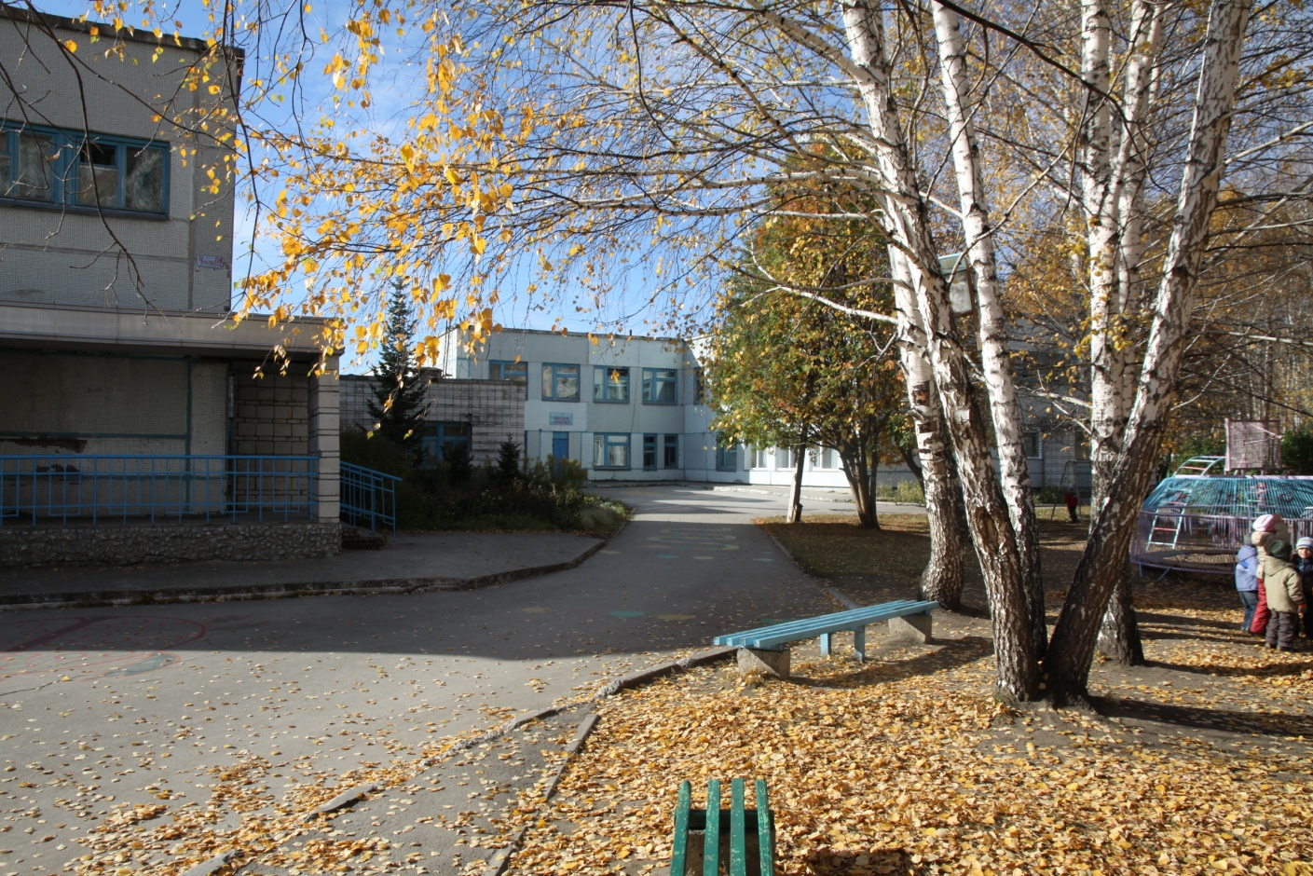
Муниципальное казенное дошкольное образовательное учреждение Искитимского района Новосибирской области детский сад комбинированного вида «Красная шапочка» р.п. Линево

Slide 2
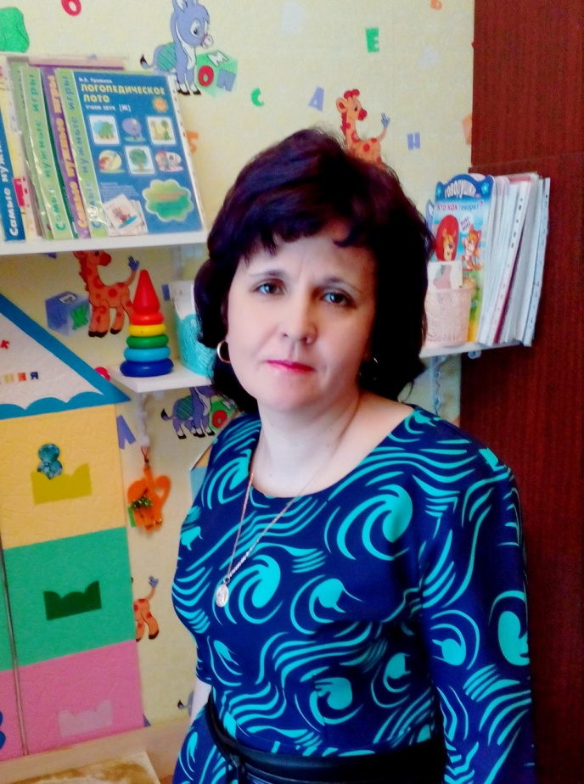
Аналитический отчёт о работе
за 2017-2018 учебный год.
Подготовила: учитель-логопед
МКДОУ д/с «Красная шапочка»
Острая Людмила Сергеевна

Slide 3
Цель моей работы – создание условий, обеспечивающих овладение ребёнком нормами устной речи, способствующих развитию коммуникативных способностей ребёнка в соответствии с возрастными и индивидуальными возможностями.
Задачи:
1. Изучение уровня речевого развития и недостатков неречевого характера, проявляющихся в недоразвитии психических процессов, связанных с организацией и развитием речевой системы.
2. Осуществление коррекционного процесса в соответствии с индивидуальными программами коррекции речевого нарушения.
3. Организация продуктивного взаимодействия с педагогами по коррекции нарушений речи у детей.
4. Организация продуктивного взаимодействия с родителями – поиск оптимальных форм взаимодействия, повышающих мотивацию родителей к участию в коррекционной и профилактической работе.
5. Повышение профессионального уровня.
6. Дополнение оснащения кабинета дидактическими играми, пособиями, методической литературой.
Планируемый результат - достижение каждым ребёнком уровня речевого развития, соответствующего возрастным и индивидуальным возможностям.

Slide 4
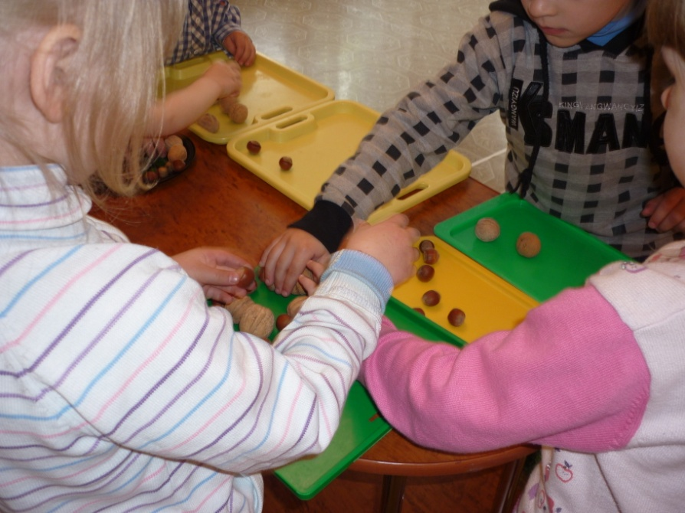
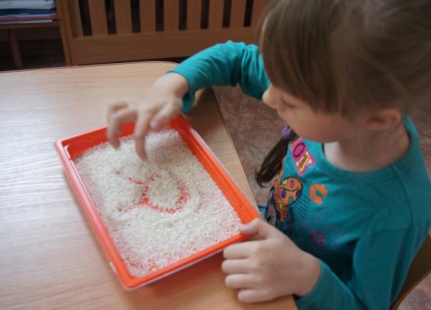
Тема самообразования: «Использование здоровьесберегающих технологий как средства коррекции речевых нарушений у детей»
Цель :
Коррекция речевых нарушений и сохранение здоровья детей через использование здоровьесберегающих технологий.
Задачи:
Создать условия для коррекции речи детей дошкольного возраста с использованием здоровьесберегающих технологий.
Формировать правильное произношение, обогащать и развивать словарь, развивать грамматический строй речи, связную речь.
Совершенствовать формы и методы логопедической работы.

Slide 5
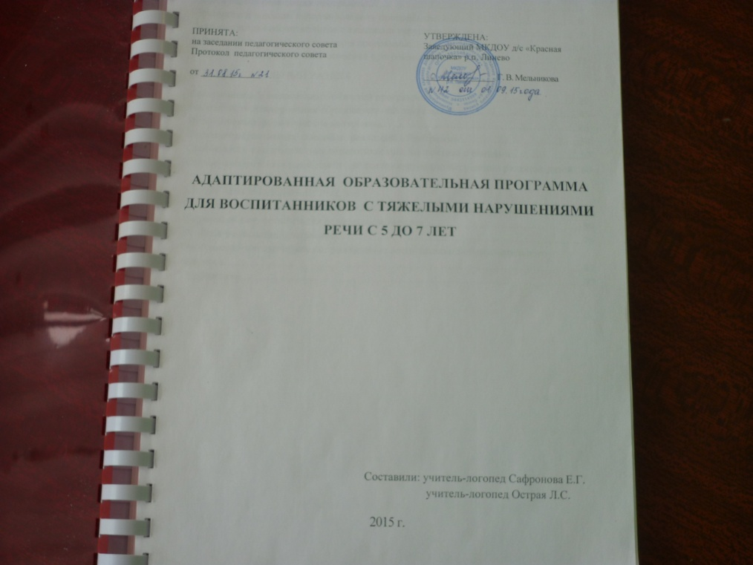
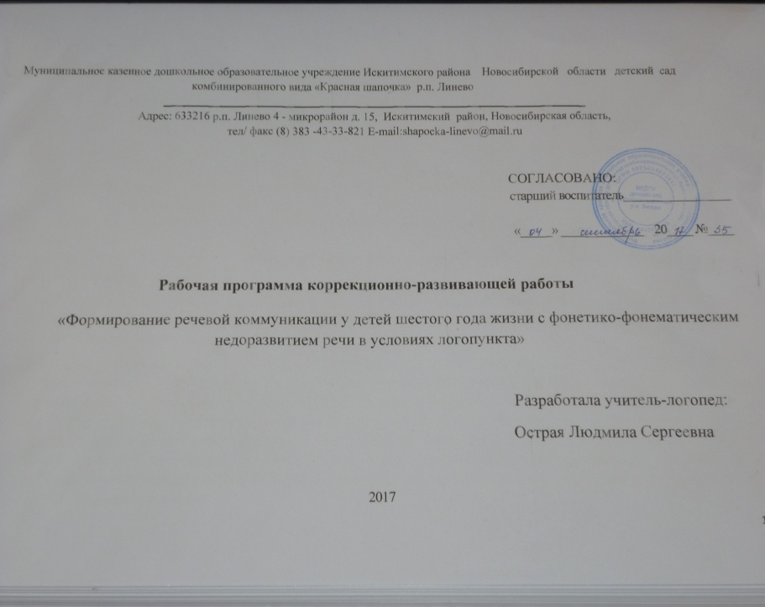
Программы, методические разработки, технологии
В соответствии с речевыми нарушениями детей, планирование коррекционно- развивающей работы осуществляется на основе программно – методических рекомендаций «Воспитание и обучение детей дошкольного возраста с фонетико – фонематическим недоразвитием речи» (Филичева Т.Б., Чиркина Г.В.,), Нищевой Н.В. «Программа коррекционной работы в логопедической группе для детей с общим недоразвитием речи (с 3 до 7 лет»), Адаптированная образовательная программа для воспитанников с тяжёлыми нарушениями речи с 5 до 7 лет.

Slide 6
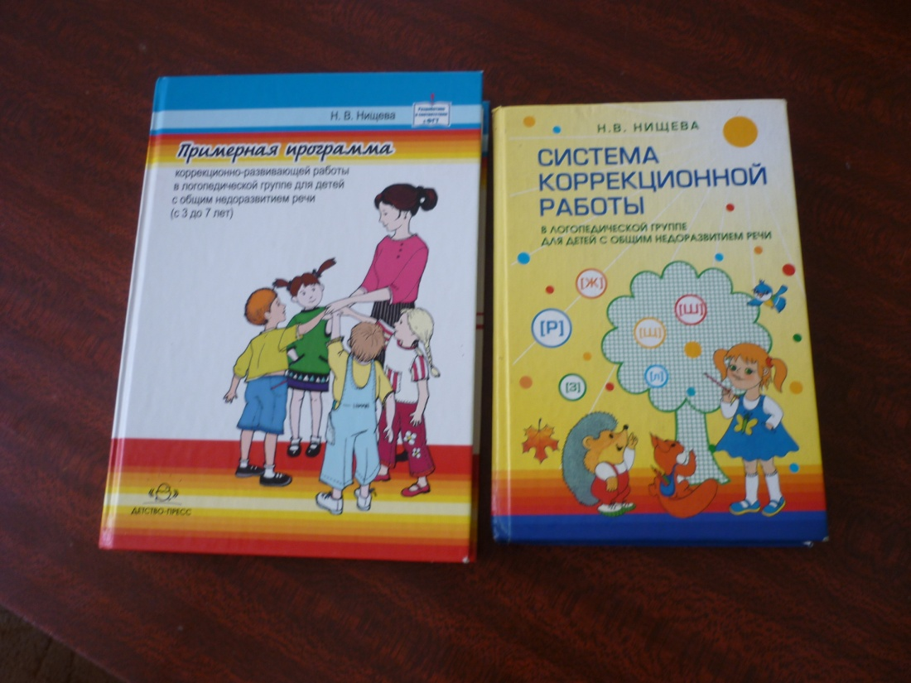
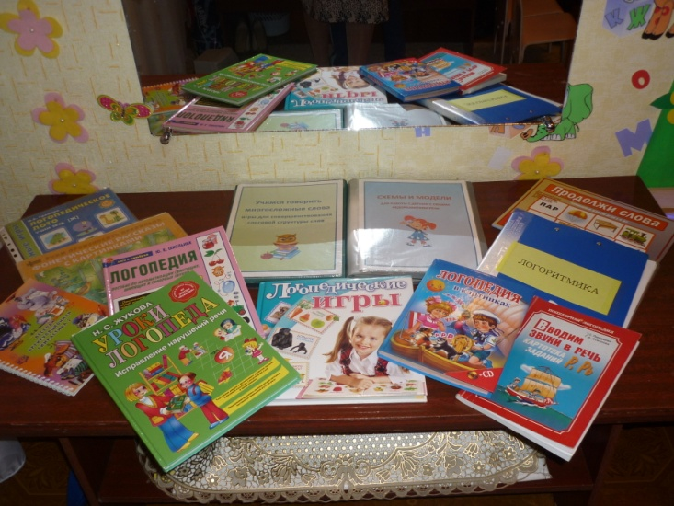
Программы, методические разработки, технологии

Slide 7
Взаимодействие с педагогами
Осуществлялась тесная взаимосвязь со всеми участниками образовательного процесса (воспитателями, специалистами ДОУ):
- ознакомление воспитателей и специалистов с итогами диагностики детей группы;
- информация о задачах обучения;
- совместное планирование по взаимодействию в реализации коррекционных мероприятий воспитателей и специалистов ДОУ с учетом возрастных возможностей и особенностей речевых дефектов воспитанников и системы мер по здоровьесбережению;
- подбор музыкального репертуара и речевого материала в соответствии с речевыми возможностями детей.
-принимаю участие в работе ПМПк детского сада и осуществляю сотрудничество с ТПМПК

Slide 8
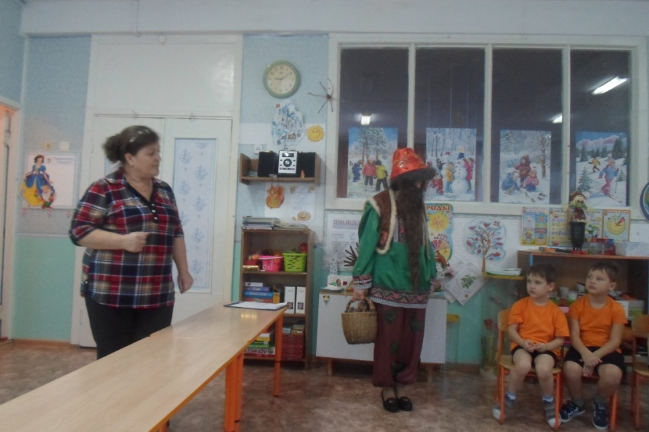
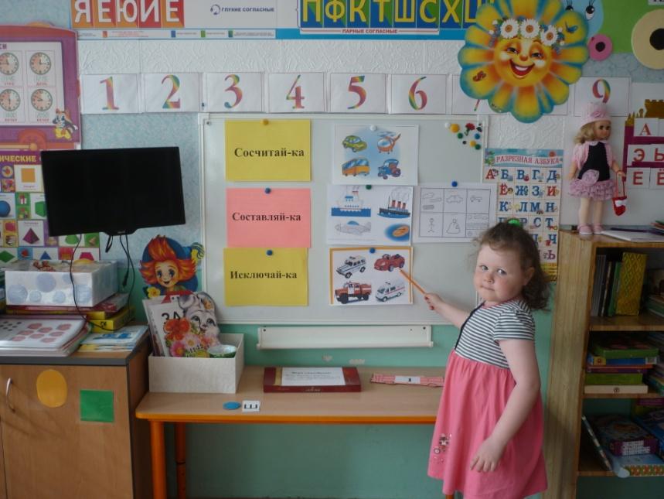
Участие в педсоветах:
К педсовету на тему: «Воспитание экологической культуры дошкольников в процессе познавательно – исследовательской деятельности» участвовала в проведении открытого занятия «Путешествие в волшебный лес» у воспитателя старшей логопедической группы Ситковой Е.А.
К педсовету на тему: «Создание максимально благоприятных условий для развития познавательной активности и математических представлений у дошкольников посредством использования современных форм работы по ФЭМП в соответствии с ФГОС ДОО» провела открытое занятие по развитию речи на тему: «Транспорт» , выступила на этом педсовете и представила игры на ориентировку в пространстве

Slide 9
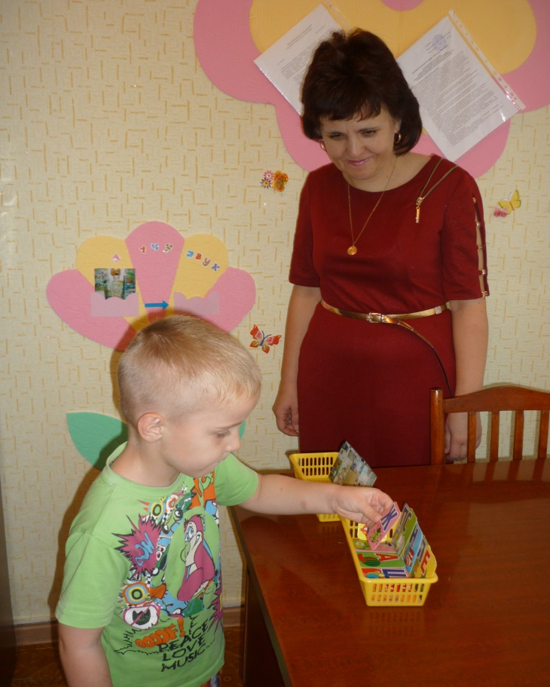
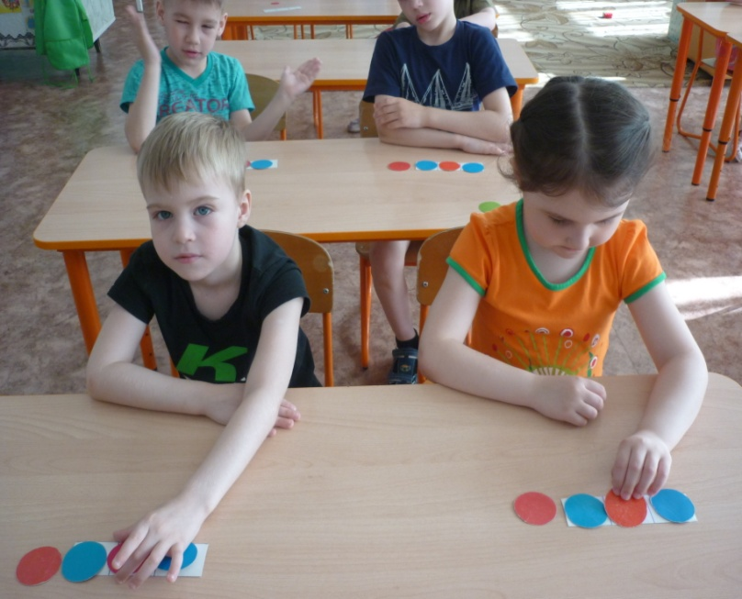
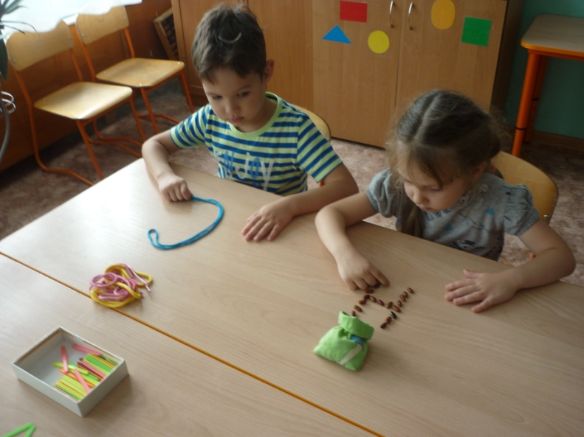
Участие в работе методических объединений:
На районном семинаре учителей – логопедов представила свой профессиональный опыт по проблеме: «Развитие навыков полного звукового анализа с помощью игр и упражнений у детей с ОНР»
На районном семинаре педагогов ДОУ «Индивидуализация образовательного процесса в ДОУ» представила свой профессиональный опыт по проблеме: «Личностно – ориентированный подход в работе учителя – логопеда»

Slide 10
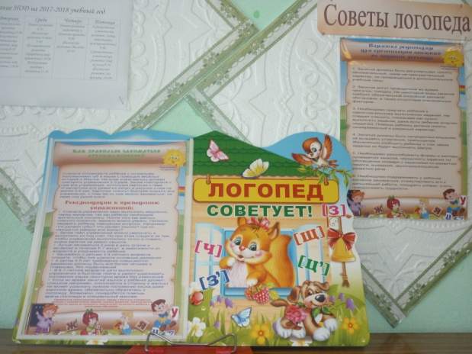
Работа с родителями (консультации):
Артикуляционная гимнастика дома.
Фонематический слух – основа правильной речи.
Комплексы дыхательных упражнений для детей.
Игры, направленные на развитие словарного запаса.
Нетрадиционные методы и приёмы коррекционно-логопедической работы с детьми.
«Как помочь воспитанию у детей правильного произношения звука –Ш-.
« Игры и упражнения по формированию правильной воздушной струи.
«Игры с голосом».
«Учимся правильно употреблять предлоги».
«Упражнения для растягивания подъязычной связки».
Роль книги в жизни ребёнка.

Slide 11
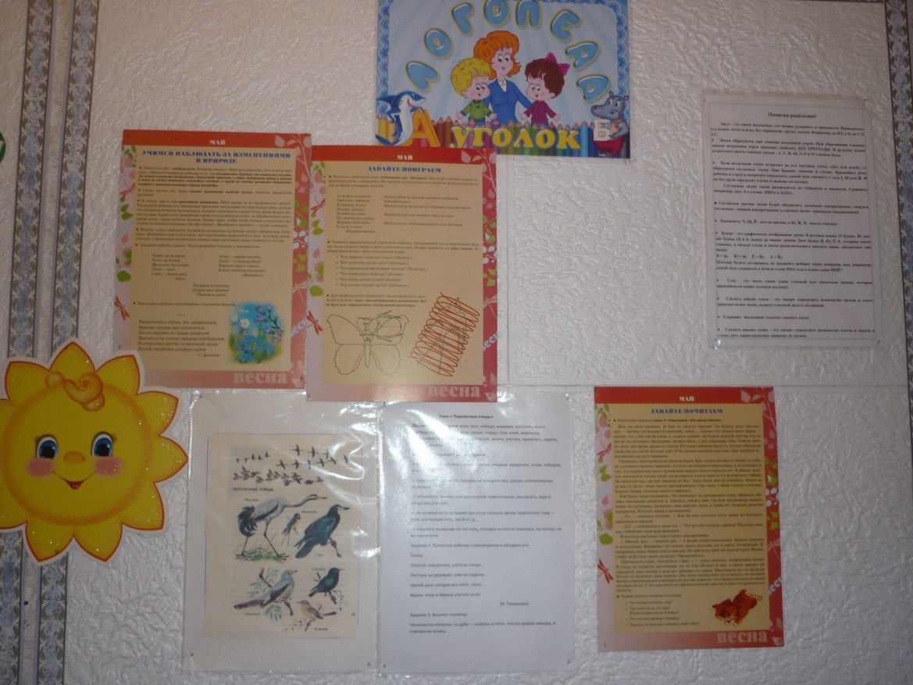
Информационный стенд:
«Развиваем речь, играя»
«Предупреждение нарушения письма у детей дошкольного возраста»
«Послушные буквы»
«Учите детей правильно произносить и различать звуки».
формирование лексико-грамматического строя и связной речи:
«Антонимы и синонимы»;
«Один-много» (образование существительных мн. числа именительного и родительного падежа);
«Учимся правильно употреблять предлоги»;
«Использование сказки в развитии монологической речи»;
«Развиваем речь»;
«Изменение прилагательных по родам».
формирование правильного звукопроизношения:
«Секреты звука –С- »;
«Дифференциация звуков С-Ш»;
«Звуки З - Ж»;
«Звуки Л -Ль»;
«Автоматизация трудного звука – Л-;

Slide 12
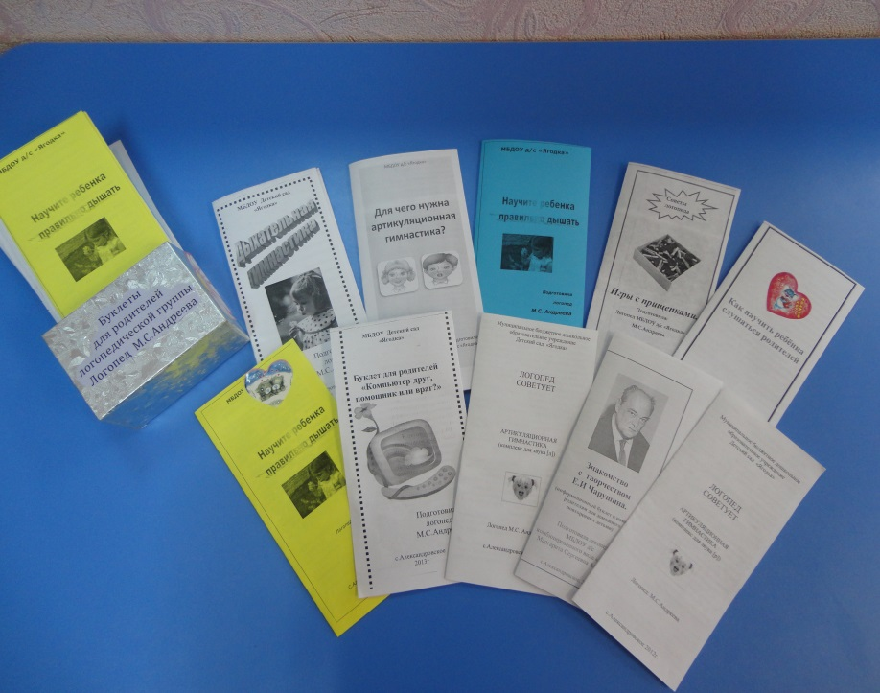
Буклеты для родителей:
Артикуляционная гимнастика (общий комплекс упражнений).
Творчество Самуила Яковлевича Маршака.
Игры на развитие дыхания.
Артикуляционный комплекс для звука – С.
Артикуляционный комплекс для звука – Ш.
Артикуляционный комплекс для звука – Ж.
Артикуляционный комплекс для звука – З.
Артикуляционный комплекс для звука – Ц.
Научите ребёнка правильно дышать.
Для чего нужна артикуляционная гимнастика.
Игры с прищепками.

Slide 13
Логопедические серии коррекционно-развивающего характера.

Slide 14
Проведение групповых родительских собраний
«Основные направления
работы на учебный год»
«Результаты работы за 2017-2018 учебный год»
«Речевая готовность ребёнка к школьному обучению»

Slide 15
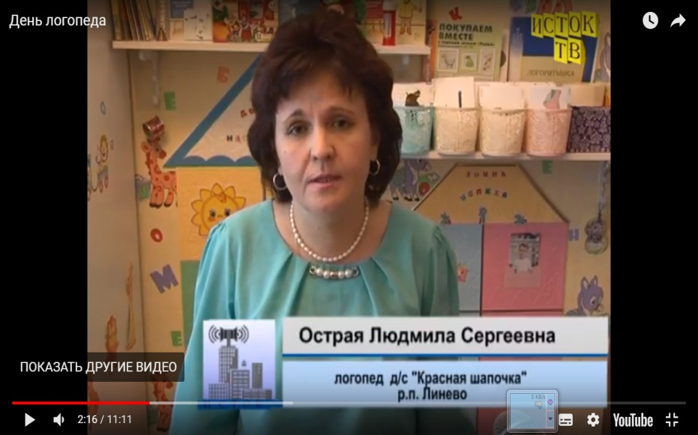
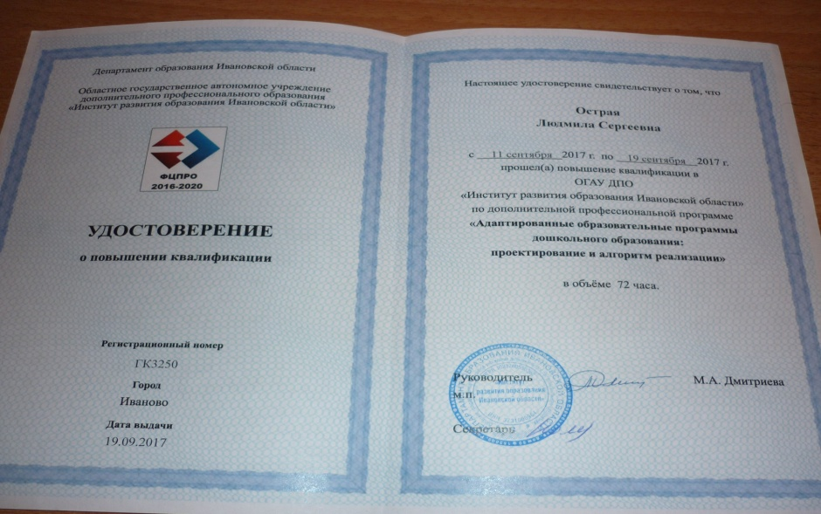
Значимые события в профессиональной деятельности
Прошла курсы повышения квалификации ОГАО ДПО «Институт развития образования Ивановской области по дополнительной профессиональной программе «Адаптированные образовательные программы дошкольного образования: проектирование и алгоритм реализации»
Участвовавала в передаче ТВ «Исток», посвящённой празднованию «Дня логопеда»

Slide 16
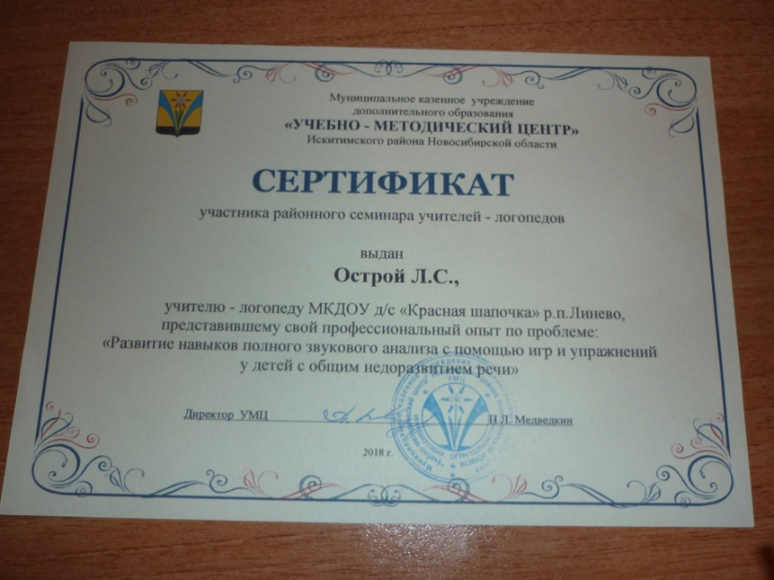
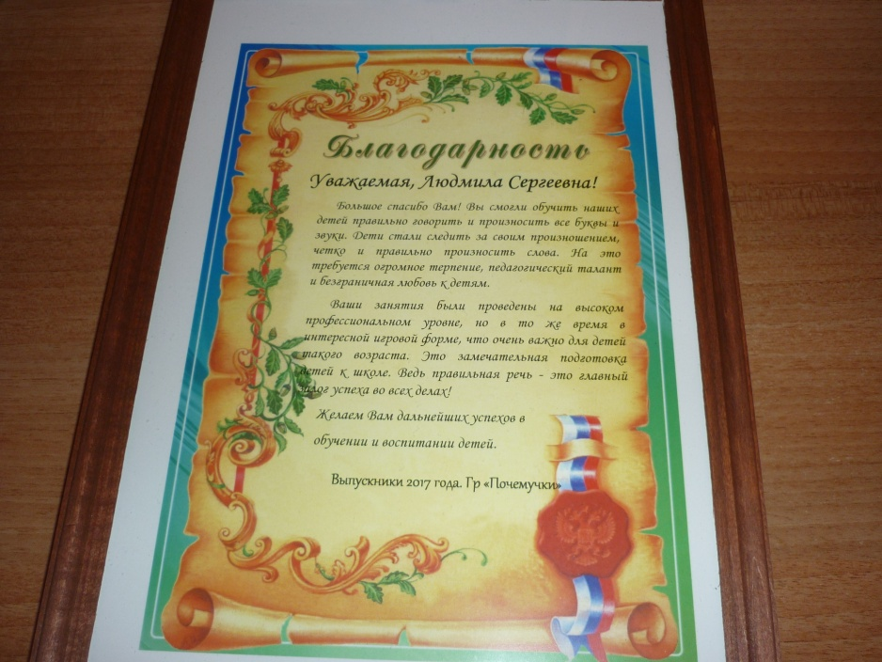
Сертификаты, грамоты, благодарности

Slide 17
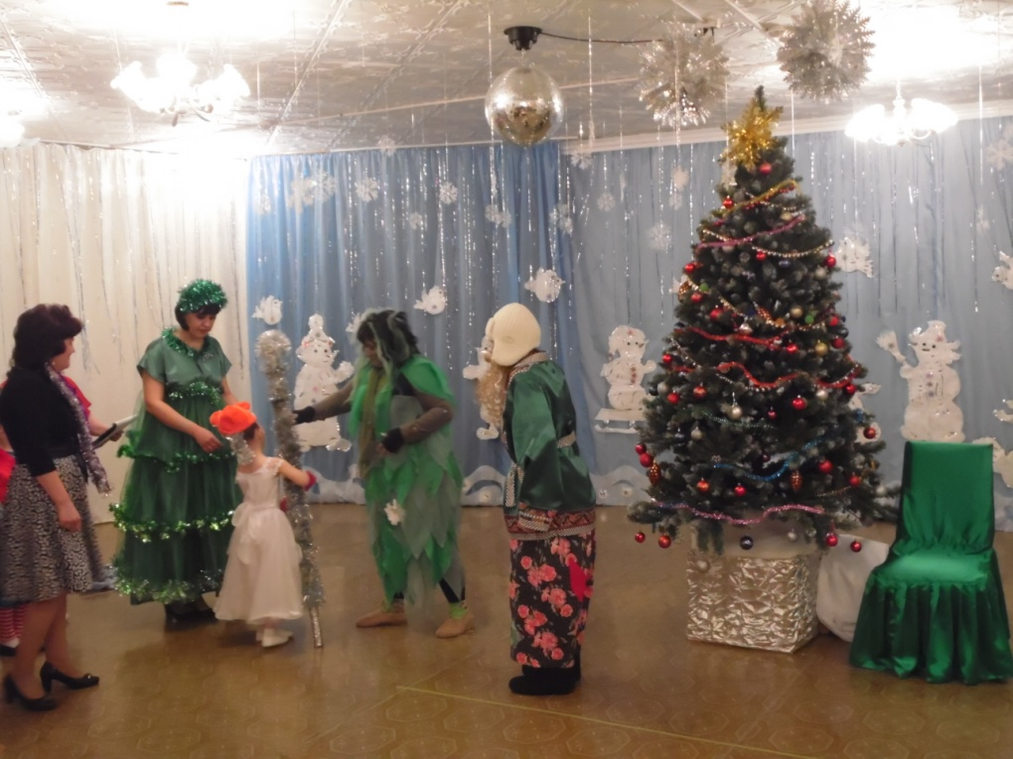
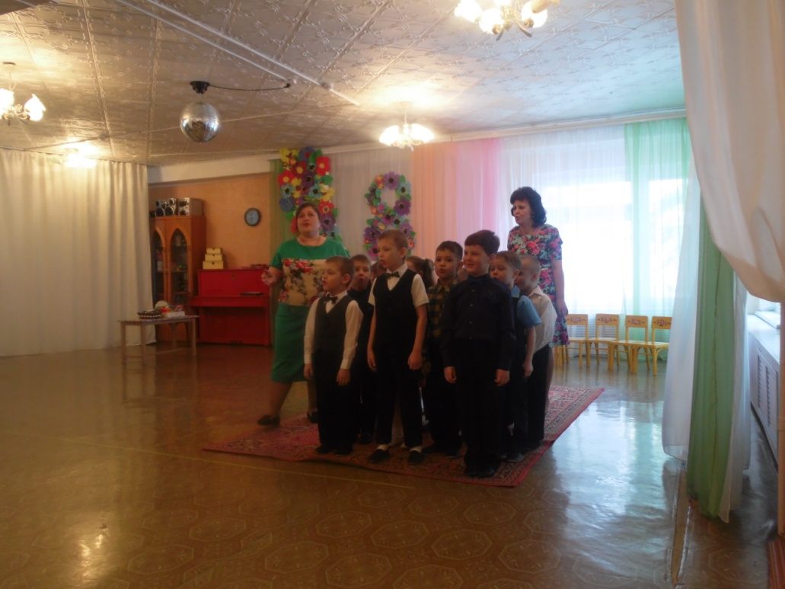
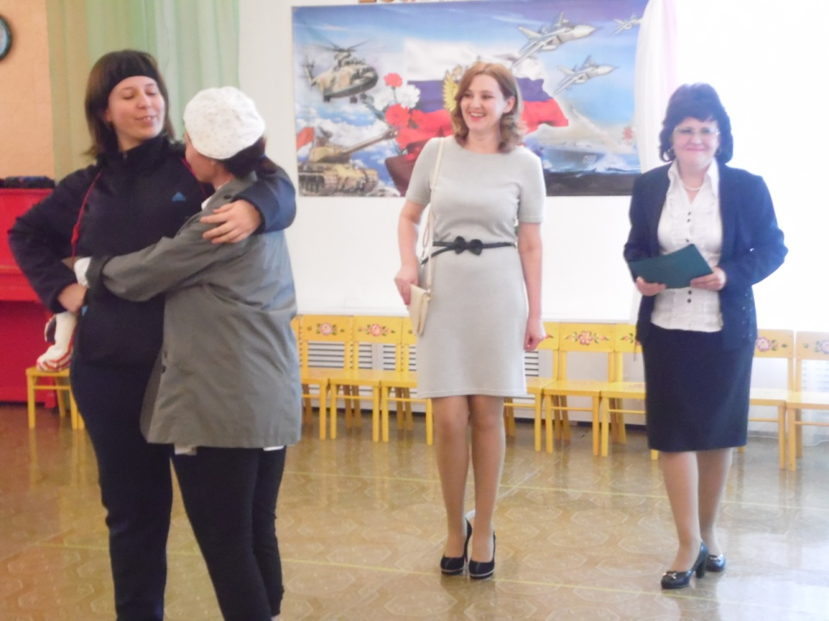
Участие в утренниках и развлечениях
Принимала активное участие в проведении утренников и развлечений

Slide 18
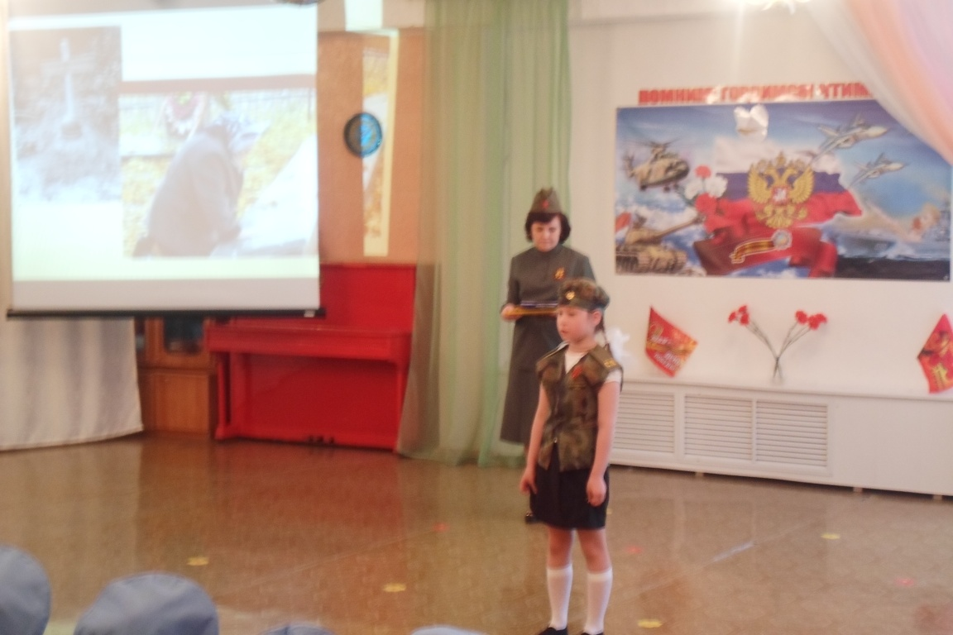
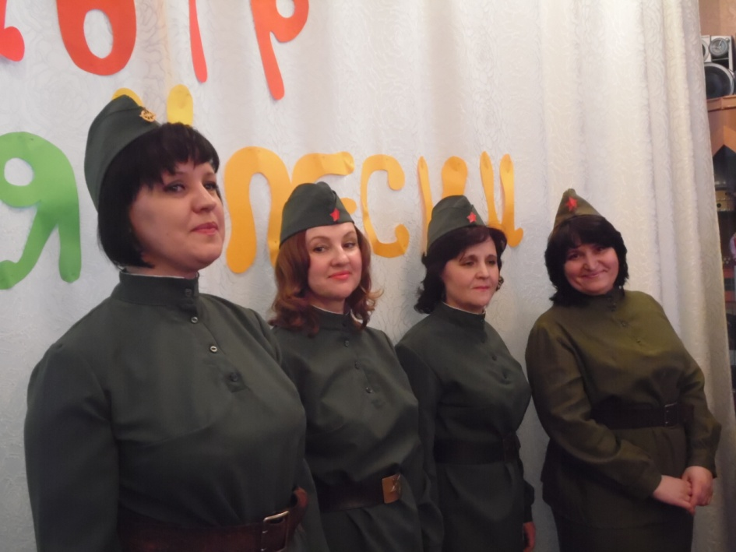
Участие в утренниках и развлечениях
Принимала активное участие в проведении утренников и развлечений
Праздник,
посвящённый
Дню победы
Смотр строя и песни, посвящённый 23 февраля

Slide 19
Достижения детей в 2017-2018 учебном году
Учёт речевых нарушений
 | ОНР | ФФН | ФН | ЗАИКАНИЕ | ИТОГО
Принято на логопункт | 2 | 7 | - | - | 9
Выпущено | 2 | 7 |  |  | 9
Количество выпущенных детей
С хорошей речью | Со значительным улучшением | Без улучшения
6 | 3 | -
Выпущено с хорошей речью 6 человек – 66%, со значительным улучшением – 3 человека - 34% детей

Slide 20
Достижения детей в 2017-2018 учебном году
Учёт речевых нарушений
 | ОНР | ФФН | ФН | ЗАИКАНИЕ | ИТОГО
Принято в логопедическую группу | 4 | 13 | - | - | 17
Выпущено | 4 | 13 |  |  | 17
Количество выпущенных детей
С хорошей речью | Со значительным улучшением | Без улучшения
11 | 6 | -
Выпущено с хорошей речью 11 человек – 64%, со значительным улучшением – 6 человек - 36% детей

Slide 21
Продолжить поиск оптимальных форм взаимодействия с родителями, повышающих мотивацию в устранении имеющихся нарушений в развитии речи ребёнка и профилактике нарушений.
Повышение своего профессионального уровня.
Пополнение кабинета играми и пособиями.
Перспективы на следующий учебный год

Slide 22
Пожелания
обновление форм и содержания работы с детьми;
развитие творческого характера деятельности;
создание у детей установки на успех.

